Slide 1

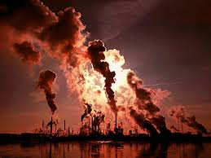
Contaminación Atmosférica
Mg. Ing. Juan Montesano

Slide 2
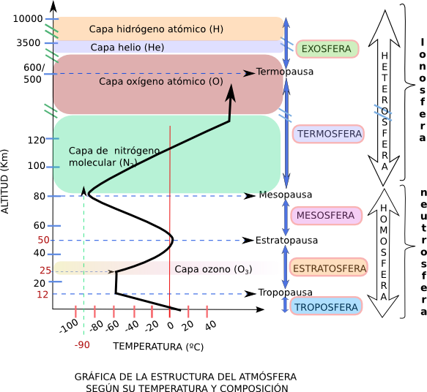
La atmósfera
Presión
atmosférica
10⁻³ P
10⁻¹P
P
10⁻⁶P
Rayos X +RUV
10⁻⁴P
10⁻³P
Quimiosfera
10⁻²P
10⁻¹P
P

Slide 3
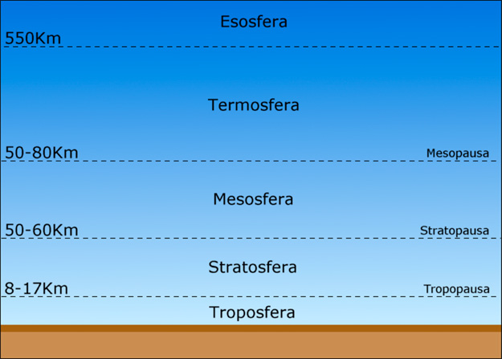
Radiación solar
Especies oxigenadas predominantes
Temperatura y Altitud
UV λ>340nm,VIS,IR penetración hasta la troposfera
Adsorción de alguna radiación IR en la troposfera
Ultravioleta λ 200-300nm, penetración hasta 50km
Ultravioleta λ<100nm, penetración hasta 200km
1200 °C
[O] 99% >> [O₂ ] 1%
E ionización 1500-900 kJ/mol
[O] 50% >> [O₂ ] 50%
a una altura de 120 km
-92°C
E disociación 900-320 kJ/mol
[O] <[O₂ ]
-2 °C
[O] >> [O₂ ] Máximo [O₃]
-56 °C
[O₂] 99%>> [O ] 1%

Slide 4
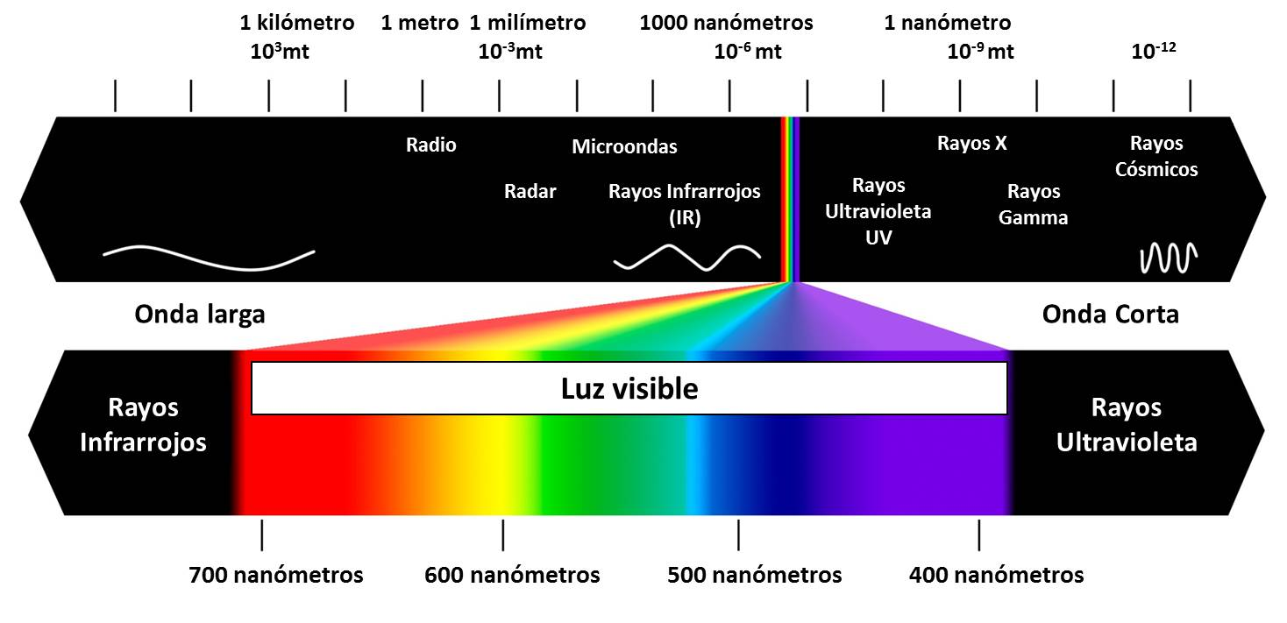

Slide 5
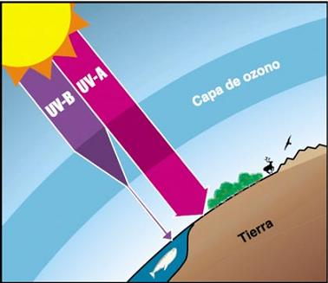

Slide 6
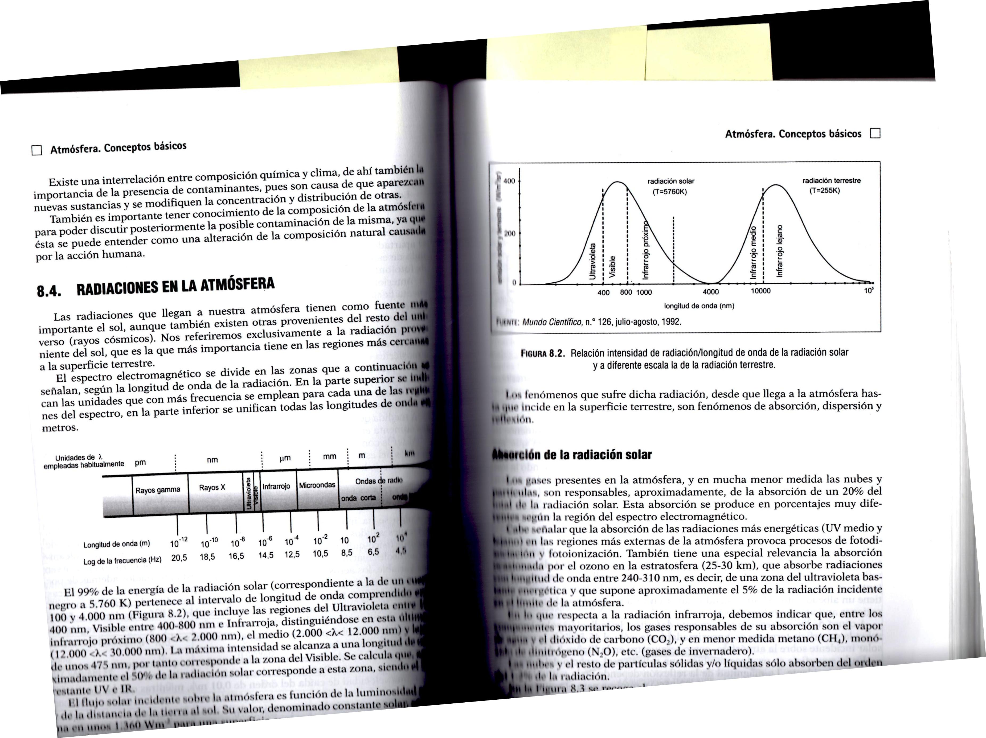
Efecto invernadero

Slide 7
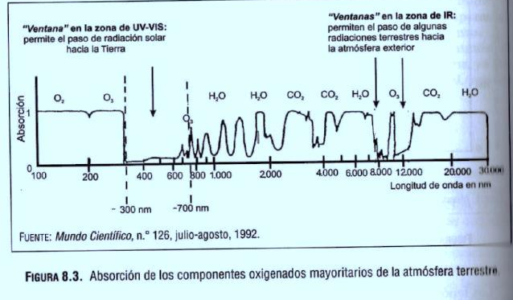
Efecto invernadero
N₂O, CH₄

Slide 8
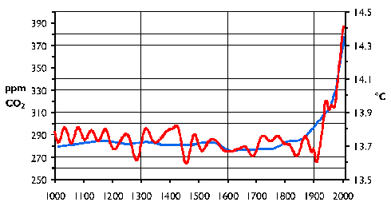
CO₂ vs Años

Slide 9
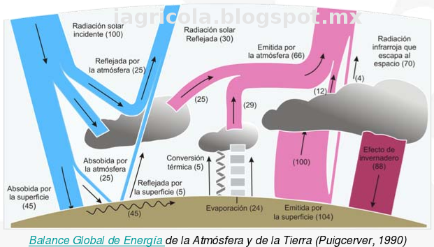
Esquema de cantidades relativas de radiación incidente sobre la tierra
Emitida por la atmósfera (54)
Efecto invernadero (88)
Convección
térmica (5)

Slide 10
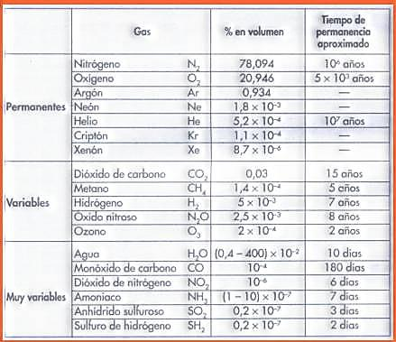
La atmósfera

Slide 11
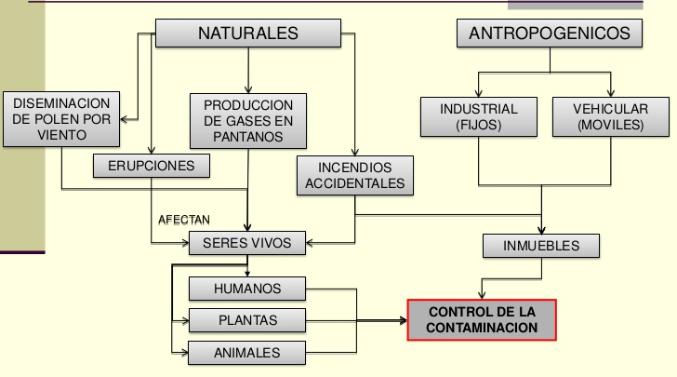

Slide 12
Fuentes de contaminación
La contaminación natural Origen: dinámica terrestre, biológica o geológica
Contaminación natural del aire
Fuente | Contaminantes
Volcanes | Óxidos de S, partículas
Fuegos forestales | CO,CO₂ NO_{x} partículas
Vendavales | Polvo
Plantas vivas | HCs, polén
Plantas en descomposición | CH_{4,} H₂S
Suelo | Virus, polvo
Mar | Partículas de sal

Slide 13
Fuentes de contaminación
Fuentes antropogénicas: Fijas y móviles
Hogar
Transporte
Industria: Petroleras, petroquímicas, cementeras, siderometalúrgicas, papeleras, etc.
Agricultura y ganadería
Incineración de residuos sólidos urbanos

Slide 14
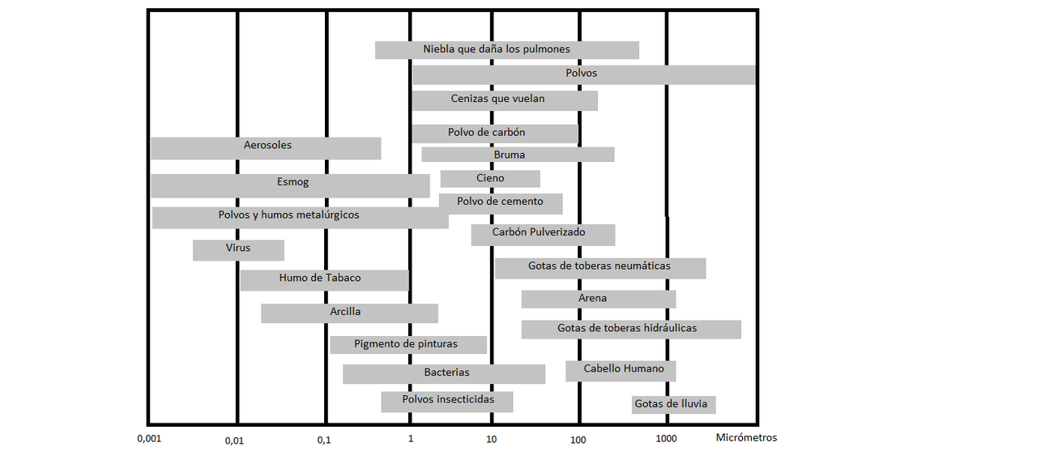
Material particulado

Slide 15
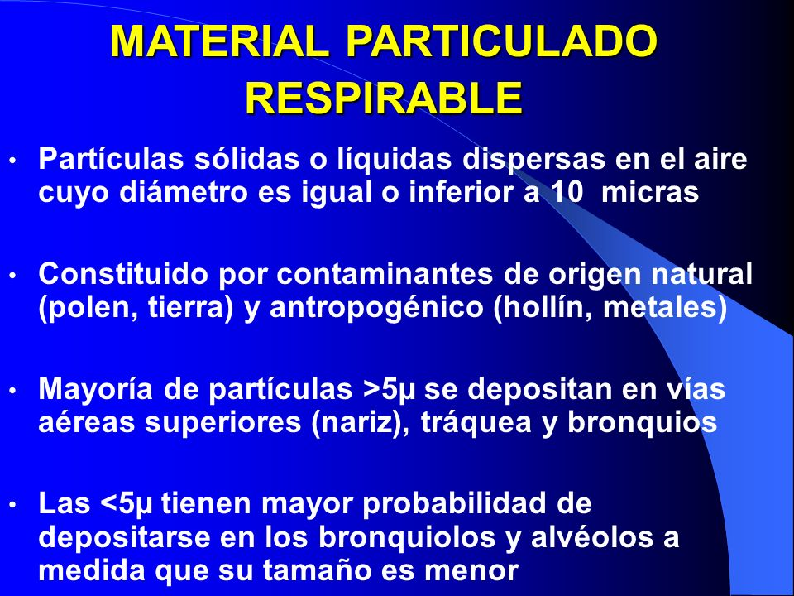
Material particulado

Slide 16
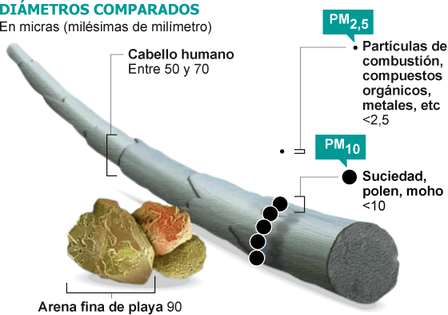
Material particulado Comparación diámetros

Slide 17
Contaminación
Contaminantes primarios:
Se vierten directamente a la atmósfera
Contaminantes secundarios:
Se producen a partir de los primarios

Slide 18
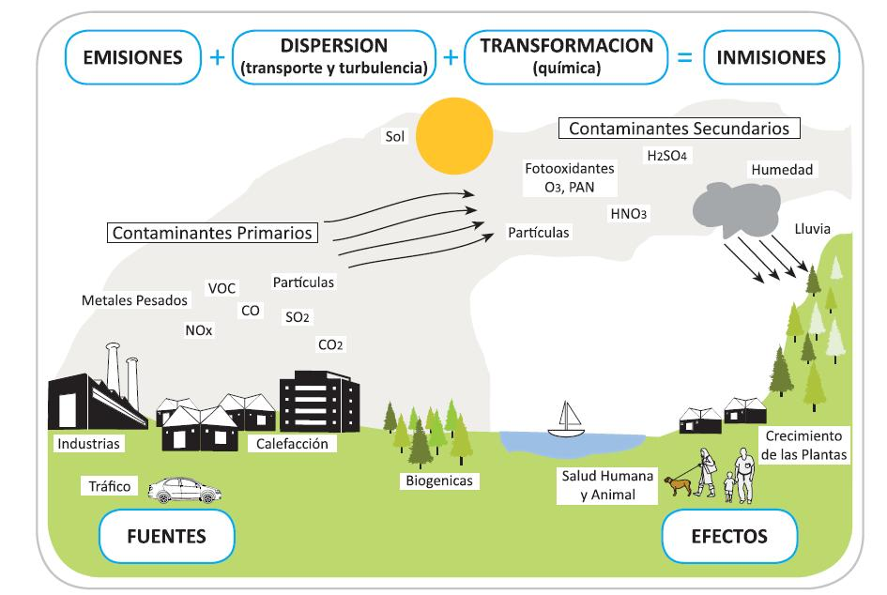
Contaminantes primarios- secundarios
Fases de
contaminación
Eliminación final

Slide 19
Contaminación
Los efectos producidos por la contaminación atmosférica en zonas industrializadas o en grandes núcleos urbanos son muy variables, dependiendo de factores como la concentración, los tipos de contaminantes y tiempo de permanencia (lo cual viene determinado principalmente por las condiciones atmosféricas y por la situación geográfica de las ciudades) y de la sensibilidad de los receptores

Slide 20
Evolución en la atmósfera
Deposición seca :Puede producirse por sedimentación , es decir, deposición gravitacional por impacto contra posibles obstáculos que encuentran en su movimiento, o por migración hacia una superficie, con la que chocan y en que finalmente permanecen. Se calcula la eliminación de un 20% de las partículas presentes en la atmósfera.
Deposición húmeda: Las partículas de atmósfera pueden ser arrastradas por acción del agua de lluvia o nieve que las transporta hasta la superficie terrestre. Partículas grandes

Slide 21
Factores que influyen en la dilución de contaminantes
Factores de proceso
Caudal de emisión
Temperatura de productos
Forma física( gases, aerosoles, etc.)
Concentración
Distribución de tamaño
Características aglomeradas
Propiedades químicas de interacciones
Propiedades tóxicas o agresivas
Factores de fuente
Altura de chimenea
Diámetro y forma de la chimenea a la salida
Velocidad de los gases de chimenea
Relación con estructuras y terreno
Velocidad y dirección del viento
Temperatura y humedad del aire
Estabilidad de la atmósfera(turbulencia térmica y mecánica)

Slide 22
Gases ideales
Volumen ocupado por 1mol de gas ideal a 0°C (273,16 K) 1 atm. (760 mmHg; 101,325 kPa):22,414 litros (0,022414 m³ ).
Volumen ocupado por 1mol de gas ideal a 25°C (273,16 K) 1 atm. (760 mmHg; 101,325 kPa) 24,467litros (0,024467m³ ).

Slide 23
Sistemas dispersos
Sistema disperso: mezcla de dos o más sustancias en la que la fase que contiene al resto se denomina Dispersante y la/s incluidas en ésta constituyen la/s fase/s Dispersa.
Dispersante Aire
Fase dispersa Contaminante
Para evaluar cuantitativamente al contaminante resulta indispensable indicar la cantidad de sustancia dispersa en una cantidad fija de dispersante Concentración

Slide 24
Concentración
Concentración
Forma de expresarla cantidad de contaminante en una cantidad determinada de aire.
V/V ppm=1cm³/m³
P/V mg/m³ = ppm.PM/24,45 (25°C y 1 ata)
μg/m³ ( 1μg=10⁻³mg)
V/V ppm= (Conc.g/m³/PM g/mol)22,4 L/mol. 1000 cm³/L
Clasificación
Soluciones verdaderas: Diámetro del contaminante <0,001μm
Solución coloidal: Diámetro > de 0,001μm y < 0,1μm
Suspensiones :Diámetro > 0,1μm

Slide 25
Contaminante en Función a su estado de agregación
1.Soluciones verdaderas
Fase dispersa : moléculas de gases y vapores, originados por calentamiento de líquidos.
2. Soluciones coloidales
Fase dispersa: sólidos y/o líquidos(aerosoles).
3. Suspensiones
Fase dispersa a) Sólida: sólidos originados por acción mecánica por Ej. sílice, carbón , talco, harina. Fibras sólido largo tres veces su diámetro.
b) Líquida : dispersiones mecánicas o producidas por condensación de vapor (nieblas).
4. Suspensiones mixtas
Fase dispersa: Sólidos, vapores y gases (humo) Producidas por combustión incompleta de la materia orgánica
Smoke + Fog =Smog
Niebla + Humo= Neblumo

Slide 26
Expresión de las medidas de contaminación
Unidades volumen/ volumen,
Unidades de masa /volumen,

Slide 27
Ejercicio 1
El contenido de CO en una atmósfera es de 20 ppm medidos en condiciones normales. Calcular en mg/Nm³

Slide 28
Ejercicio 2
La concentración de CO es 30 mg/m³ y NO₂ es 400 μg/m³ en una estación urbana de monitoreo . Determinar si las concentraciones en ppm

Slide 29
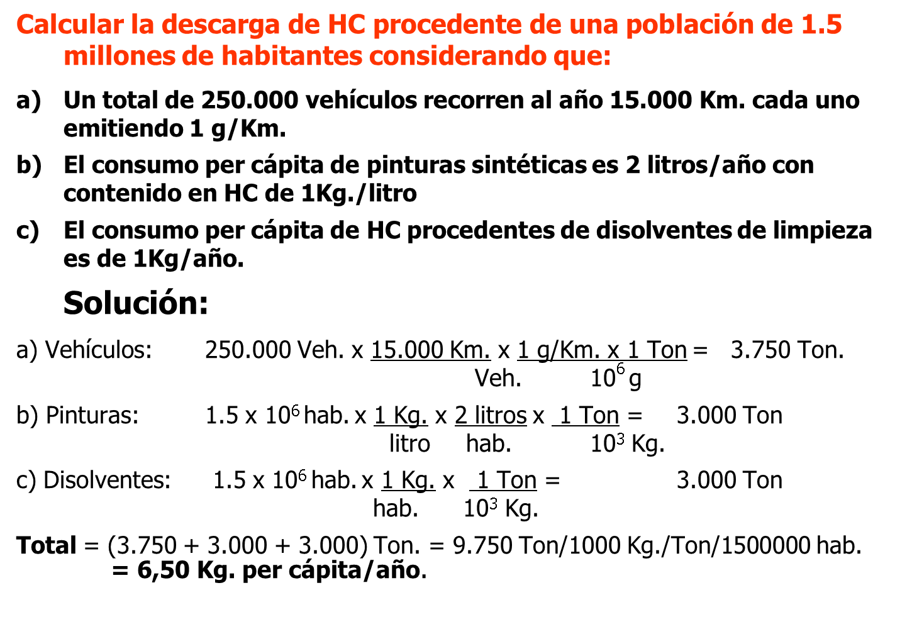
Ejercicio 3

Slide 30
Ejercicio 4: Descargas de NO
Un vehículo típico promedio emite 4 g/Km. de oxido nítrico (NO), y recorre aproximadamente 20.000 Km./año.
Estime la cantidad de oxido nítrico emitida por cada vehículo anualmente.
Considere que en un país hay 1 millón de vehículos. Calcule el total de emisiones de (NO) generadas por el transporte vehicular en toneladas por año.

Slide 31
Ejercicio 5:emisión de so₂
Una industria emite SO₂ durante 24 hs a una concentraciones de 0,1-0,6-0,48-0,57 y 0,11ppm de lunes a viernes, durante el 2 al 6 de mayo de 2015 ¿ En qué día excede la norma de calidad de aire ambiente de 0,365 mg/m³?

Slide 32
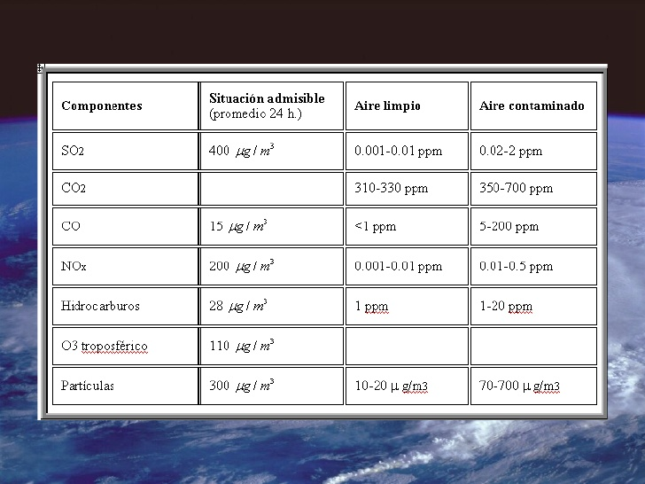

Slide 33
Lluvia Ácida

Slide 34
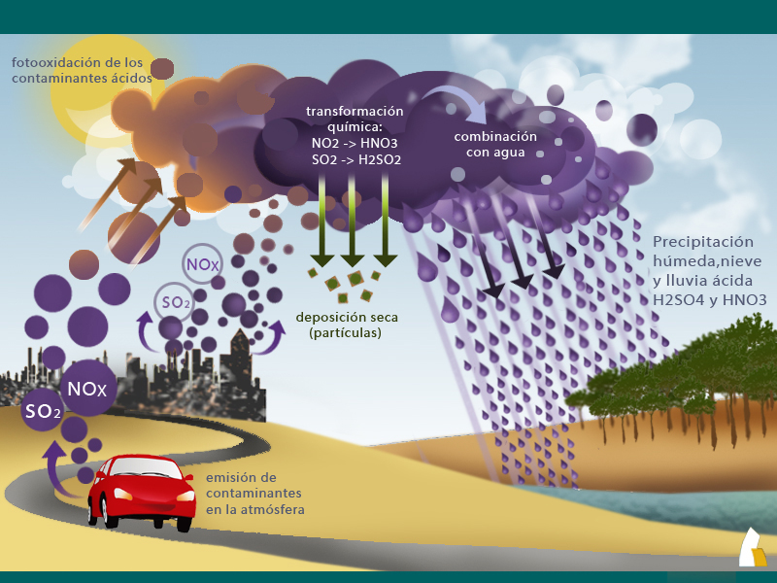

Slide 35
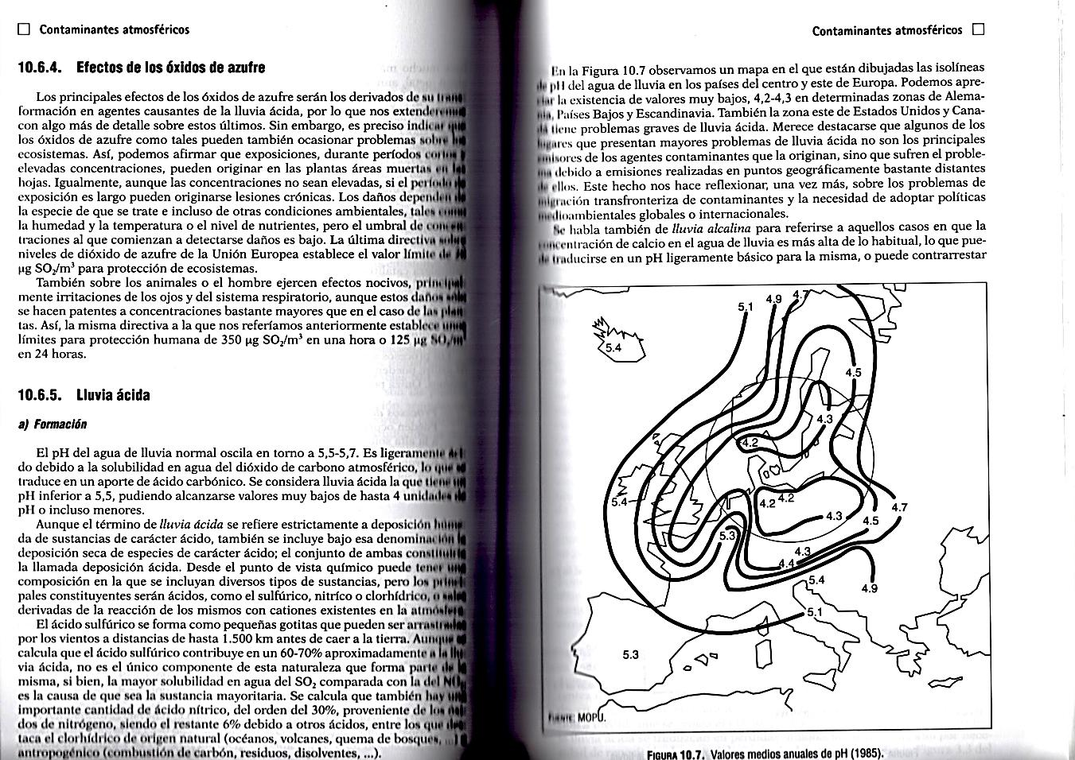
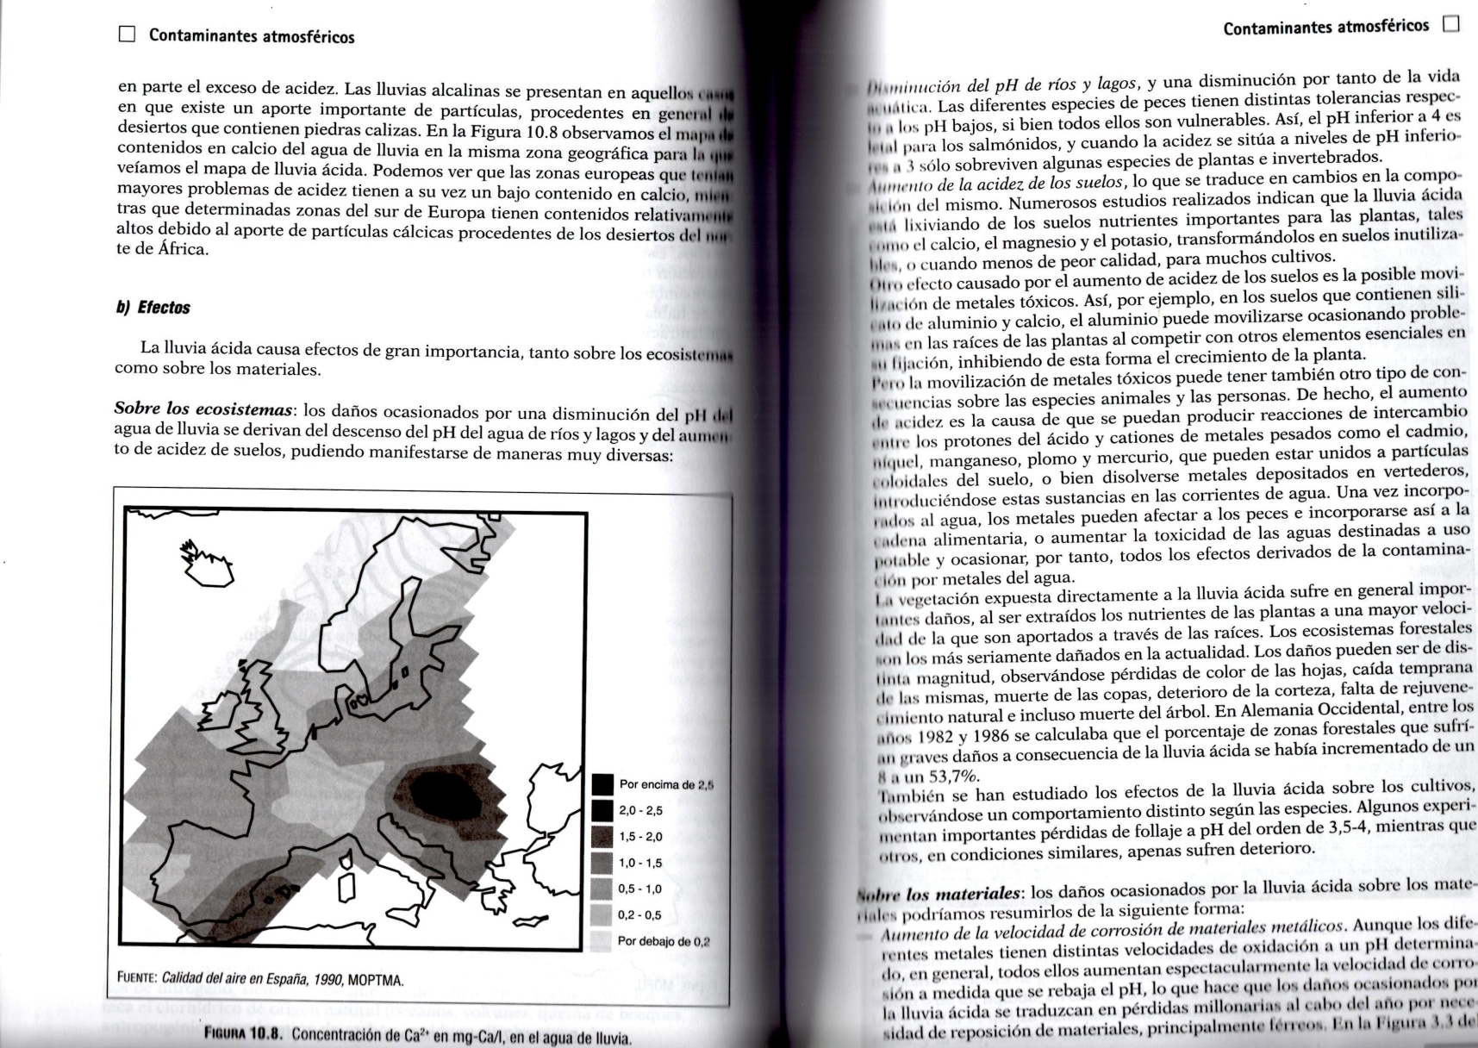
Lluvia ácida y alcalina
Fig.1 - Comparar lluvia normal pH 5,5-5.7 por CO₂ disuelto
Fig. 2- Contenido de Ca en agua

Slide 36
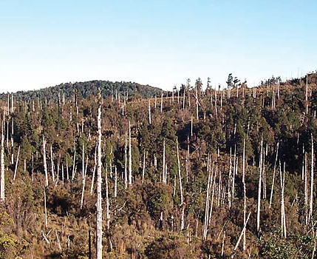
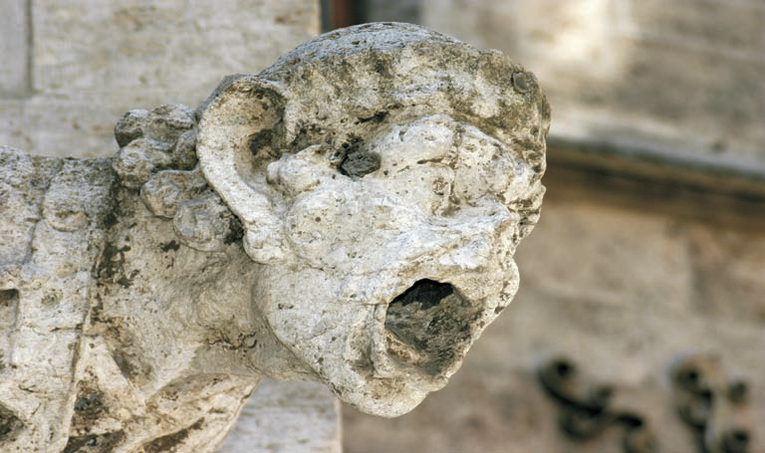
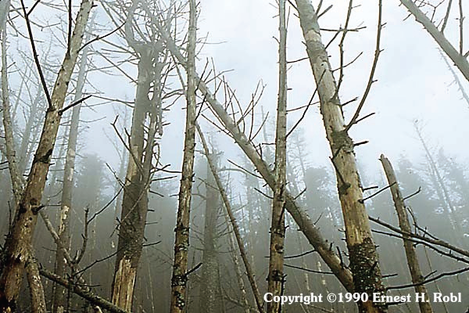
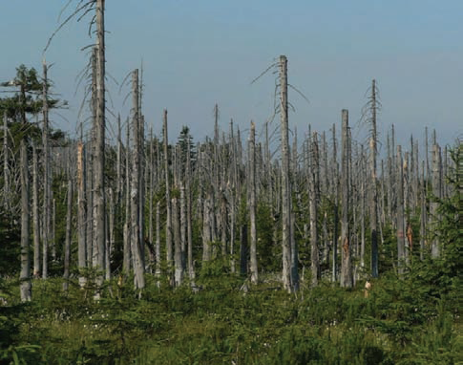
Efecto
En el bosque deWaldsterden Montañas Ore. Alemania
Muerte de oyameles, Parque
Nacional Desierto de los
Leones, Ciudad de México
CaCO₃(s) + H⁺ (ac) Ca²⁺ (ac) + HCO₃⁻ (ac)
HCO₃⁻ (ac) + H⁺ (ac) H₂CO₃(ac) CO₂(g) + H₂O(ac)
En las Montañas de Jizera
en la República Checa

Slide 37
Disminución de la capa de ozono

Slide 38
Disminución de la capa de ozono
Acción de los óxidos de nitrógeno
Acción de los freones

Slide 39

Disminución de la capa de ozono
Todo el ozono de cierta área 10X5 ° sobre la península del Salvador (Canadá) se comprime a 0°C y 1 ata
Se forma una capa de 3mm de espesor, lo que corresponde a 300 DU
1 DU = 0,01mm
O₃
A
Representación de la unidad DOBSON

Slide 40
Cambio climático

Slide 41
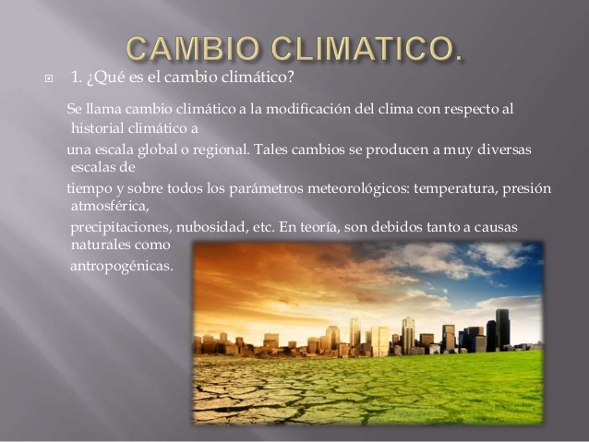
Cambio climático

Slide 42
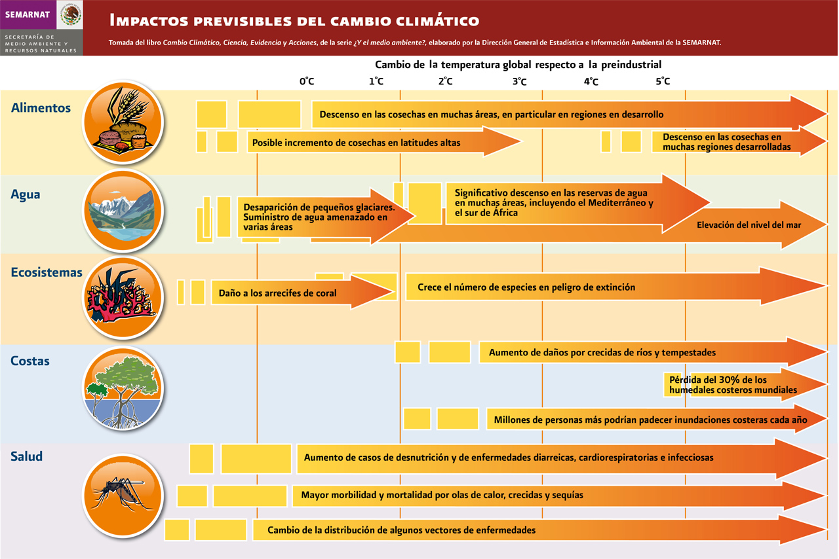
Impactos previsibles por el cambio climático

Slide 43
Control de la contaminación
Beneficios derivado de la reducción
Menos pérdidas de peces
biodiversidad
Beneficios derivado de la reducción
Menos sequias, inundaciones, tormentas, cambios en agricultura
Beneficios derivado de la reducción
Menos enfermedades
Problema originado
Cambio climático
CH₄ CO₂ N₂O
Problema originado
Eutrofización
NH₃ No_{x}
Problema originado
Disminución de la calidad de aire urbano
CO, No_{x} SO₂ MP
Reducir las emisiones permite
Energía Transporte
Hogares Agricultura Industria
Multiplicar los beneficios
Problema originado
Acidificación
NH₃ No_{x} SO₂
Problema originado
Presencia en la tropoesfera
CH_{4 ,} NO , CO, COV, SO_{2.} Dioximas
Beneficios derivado de la reducción
Menos daños a bosques, suelos, vida acuática y construcciones
Beneficios derivado de la reducción
Menos enfermedades y pérdidas agrícolas

